Slide 1

Gallo Luigi Nacchia Luigi Nocerino Gaetano Giovanni

Slide 2

SCOPO DEL SISTEMA
Data l'emergenza sanitaria, dovuta al Covid-19, si è deciso di realizzare una piattaforma online di vendita al dettaglio di schede video discrete, in modo da poter permettere al cliente di poter continuare a vendere i suoi prodotti in tutta sicurezza.

Slide 3
RAD
Requirements Analysis Document
Il RAD è un documento prodotto in seguito all’analisi dei requisiti, il cui scopo è quello di definire tutte le funzionalità che il sistema dovrà soddisfare.

Slide 4




ATTORI DEL SISTEMA
Venditore
Utente Registrato
Utenti Guest

Slide 5
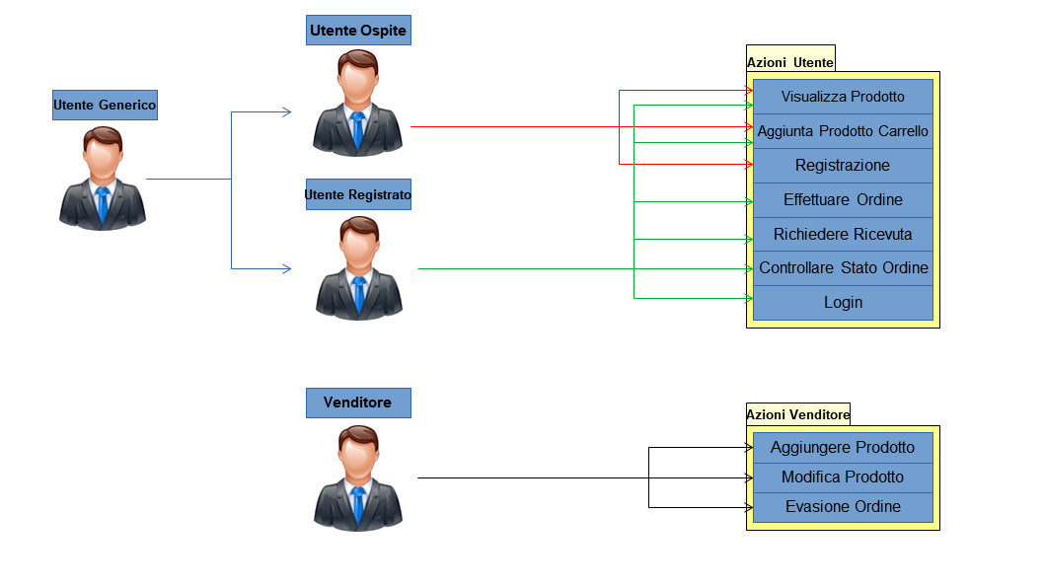

Slide 6
REQUISITI FUNZIONALI
I requisiti funzionali definiscono funzioni del sistema, definendo la tipologia di input e di output.
I requisiti funzionali all'interno del documento saranno divisi in base all'attore protagonista, e saranno presentati in funzione degli scenari possibili.
«RF2: Il sistema permetterà ad un utente di effettuare acquisti sul sito sfogliando un catalogo, di poter aggiungere prodotti al carrello e, se registrati al sito, permetterà anche di acquistarli in un secondo momento.»

Slide 7
REQUISITI NON FUNZIONALI
Descrivono gli aspetti del sistema che non sono direttamente legati alle funzionalità del sistema
«Il sistema si presenterà completamente responsive ergo navigabile comodamente da ogni tipo di dispositivo»
«I dati utilizzati per la registrazione degli utenti dovranno essere utilizzati solo a fine di autenticazione e di fornitura del servizio offerto dal sistema.
I dati potranno essere modificati in qualsiasi momento a discrezione dell'utente.»

Slide 8
SCENARI
Uno scenario è un insieme di azioni che descrivono l’interazione tra attore e sistema. Sono scritti in modo formale.

Slide 9
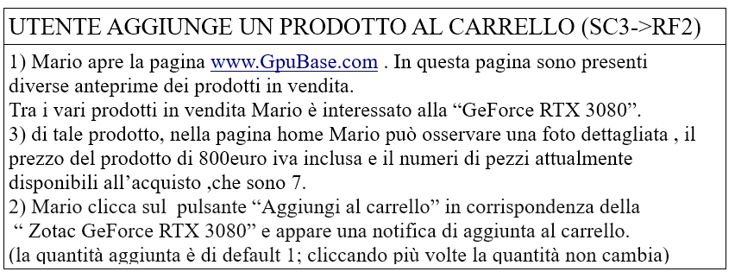
SCENARIO D’ESEMPIO «UTENTE AGGIUNGE UN PRODOTTO AL CARRELLO»

Slide 10
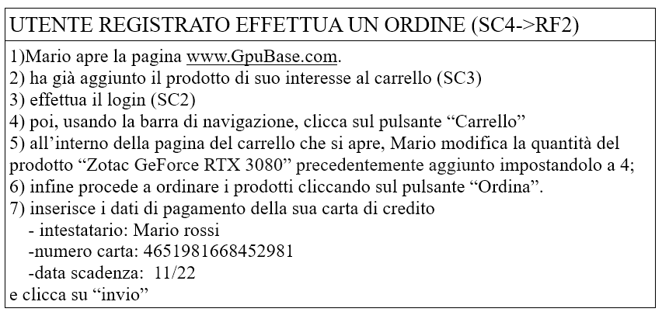
SCENARIO D’ESEMPIO «UTENTE EFFETTUA UN ORDINE»

Slide 11
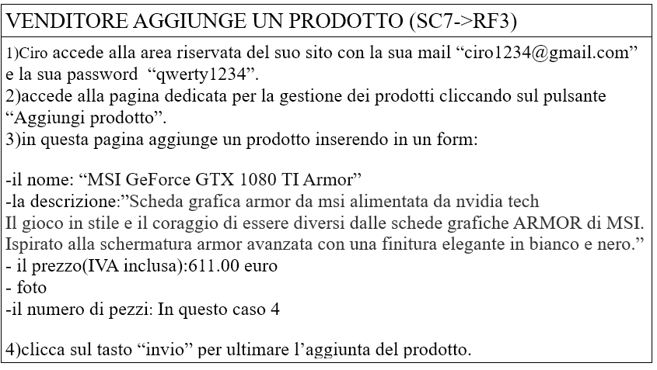
SCENARIO D’ESEMPIO «VENDITORE AGGIUNGE UN PRODOTTO»

Slide 12
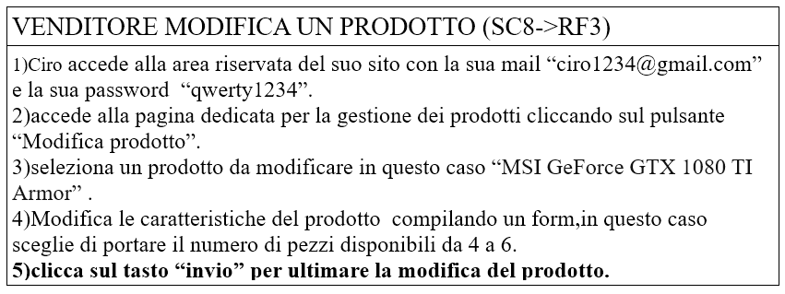
SCENARIO D’ESEMPIO «VENDITORE MODIFICA UN PRODOTTO»

Slide 13
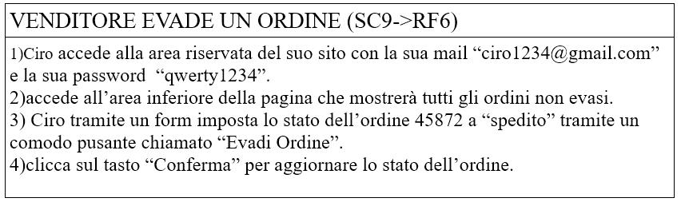
SCENARIO D’ESEMPIO «VENDITORE EVADE UN ORDINE»

Slide 14
CASI D’USO VENDITORE
«I casi d’uso rappresentano la descrizione di una funzione del sistema dal punto di vista dell’attore.»

Slide 15
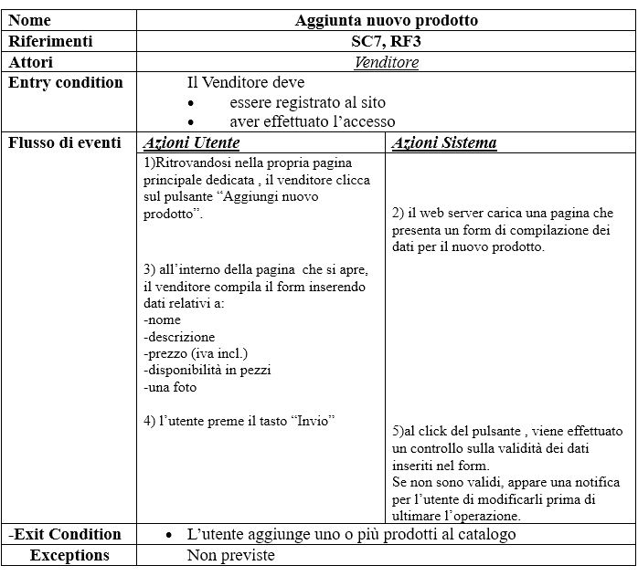

Slide 16
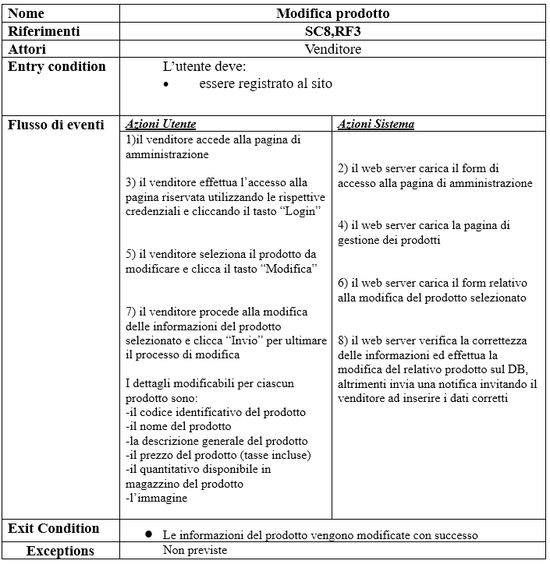

Slide 17
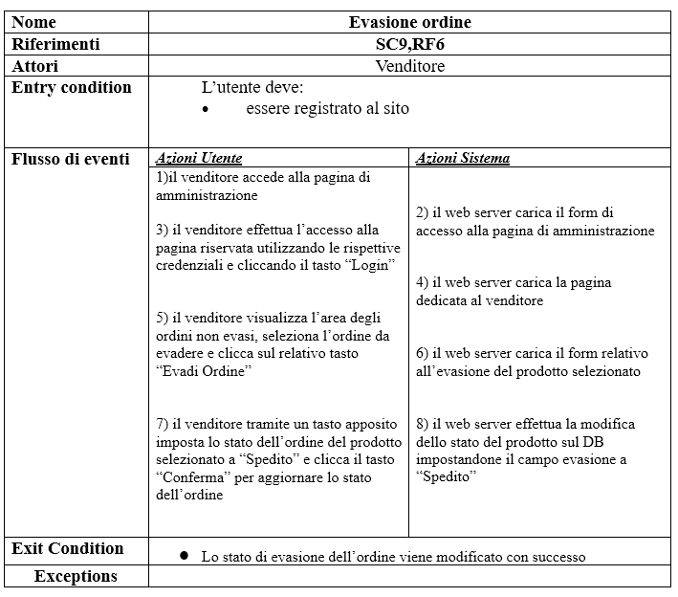

Slide 18
CASI D’USO UTENTE NON REGISTRATO

Slide 19
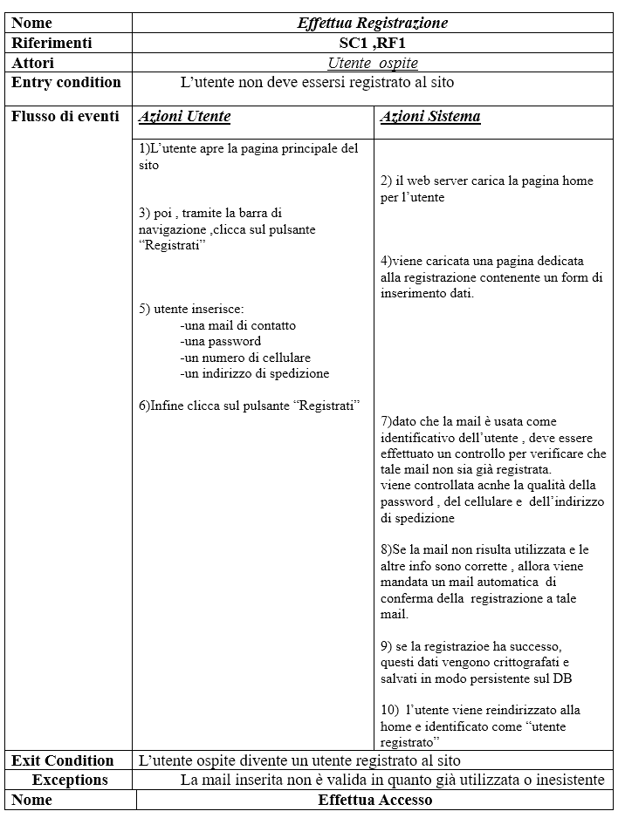

Slide 20
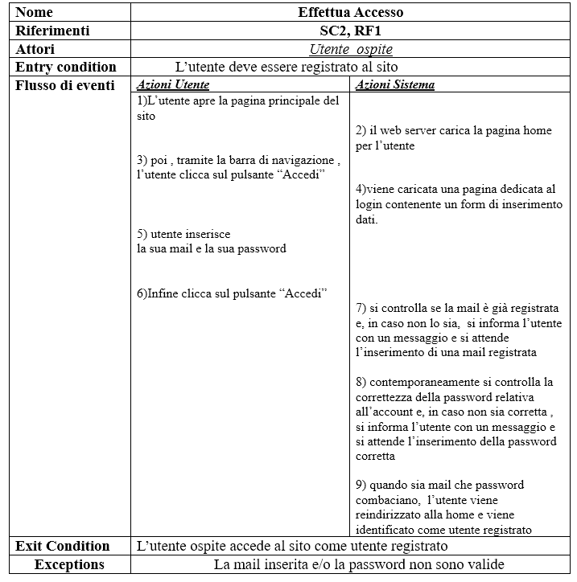

Slide 21
CASI D’USO UTENTE REGISTRATO

Slide 22
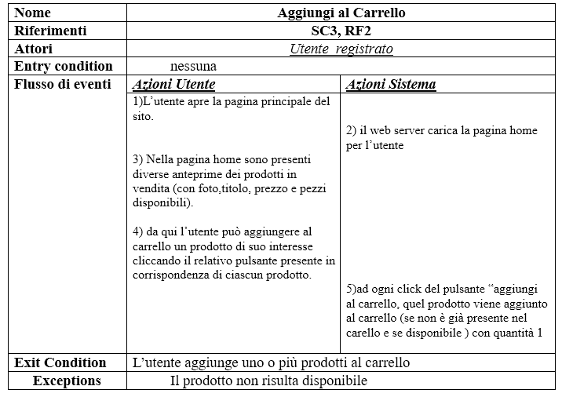

Slide 23
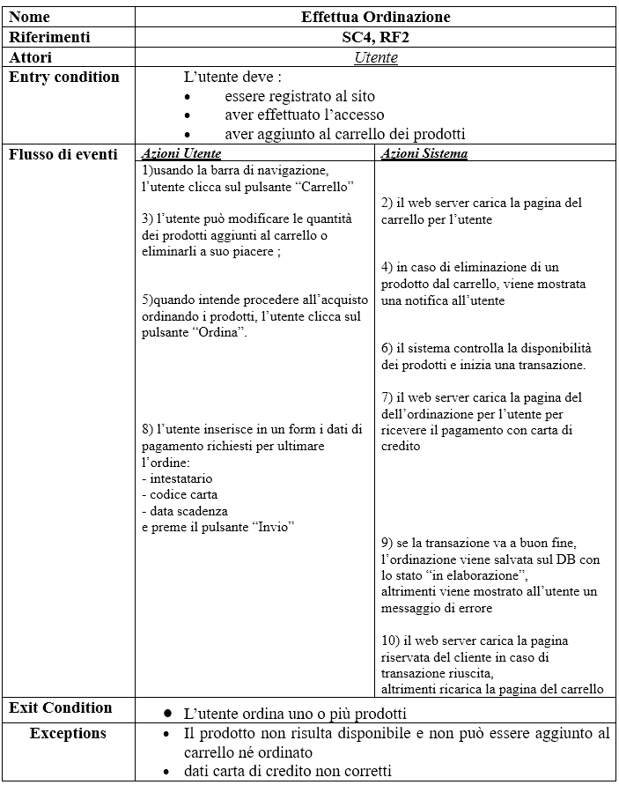

Slide 24
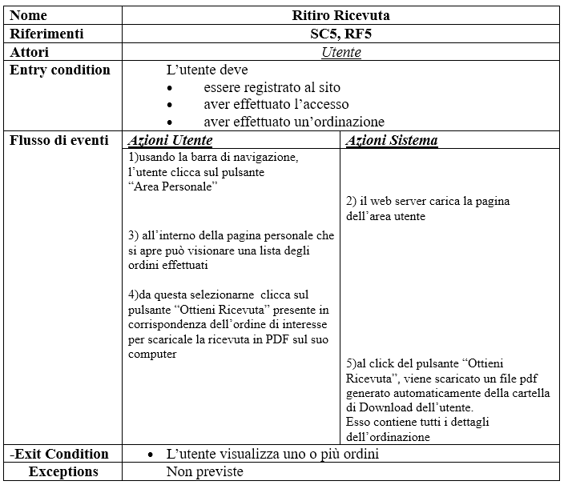

Slide 25
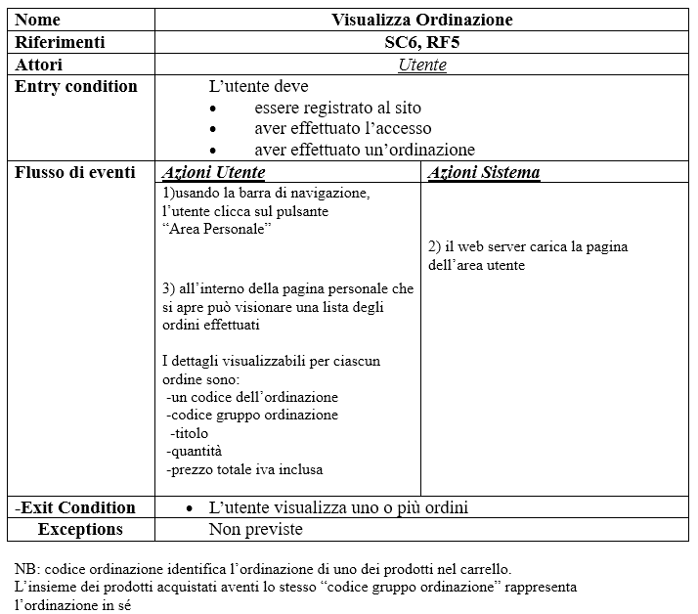

Slide 26
CLASS DIAGRAM
«Il Class Diagram è un tipo di diagramma che compare in un modello UML è consente di descrivere tipi di entità, con le loro caratteristiche e le eventuali relazioni fra questi tipi.»

Slide 27
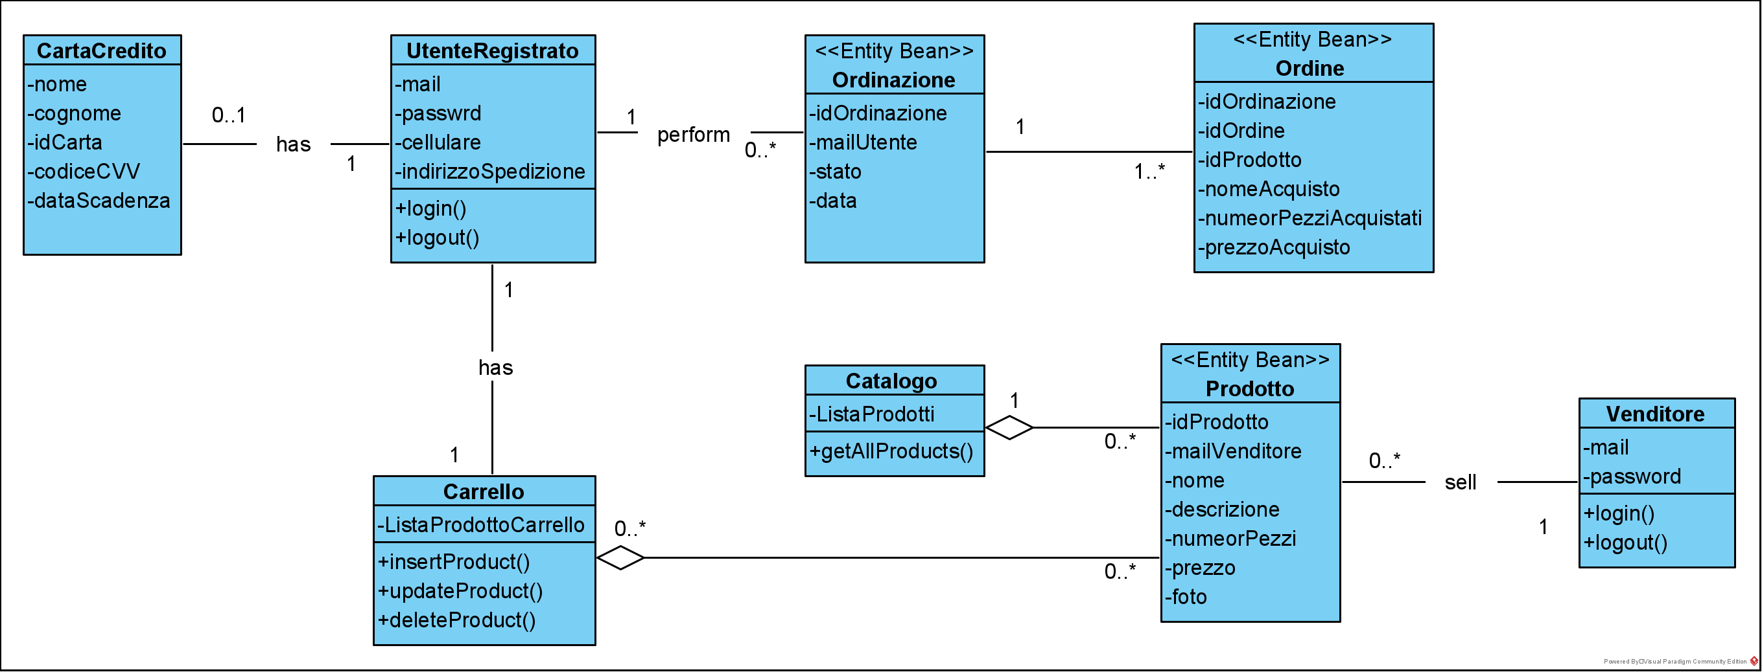

Slide 28
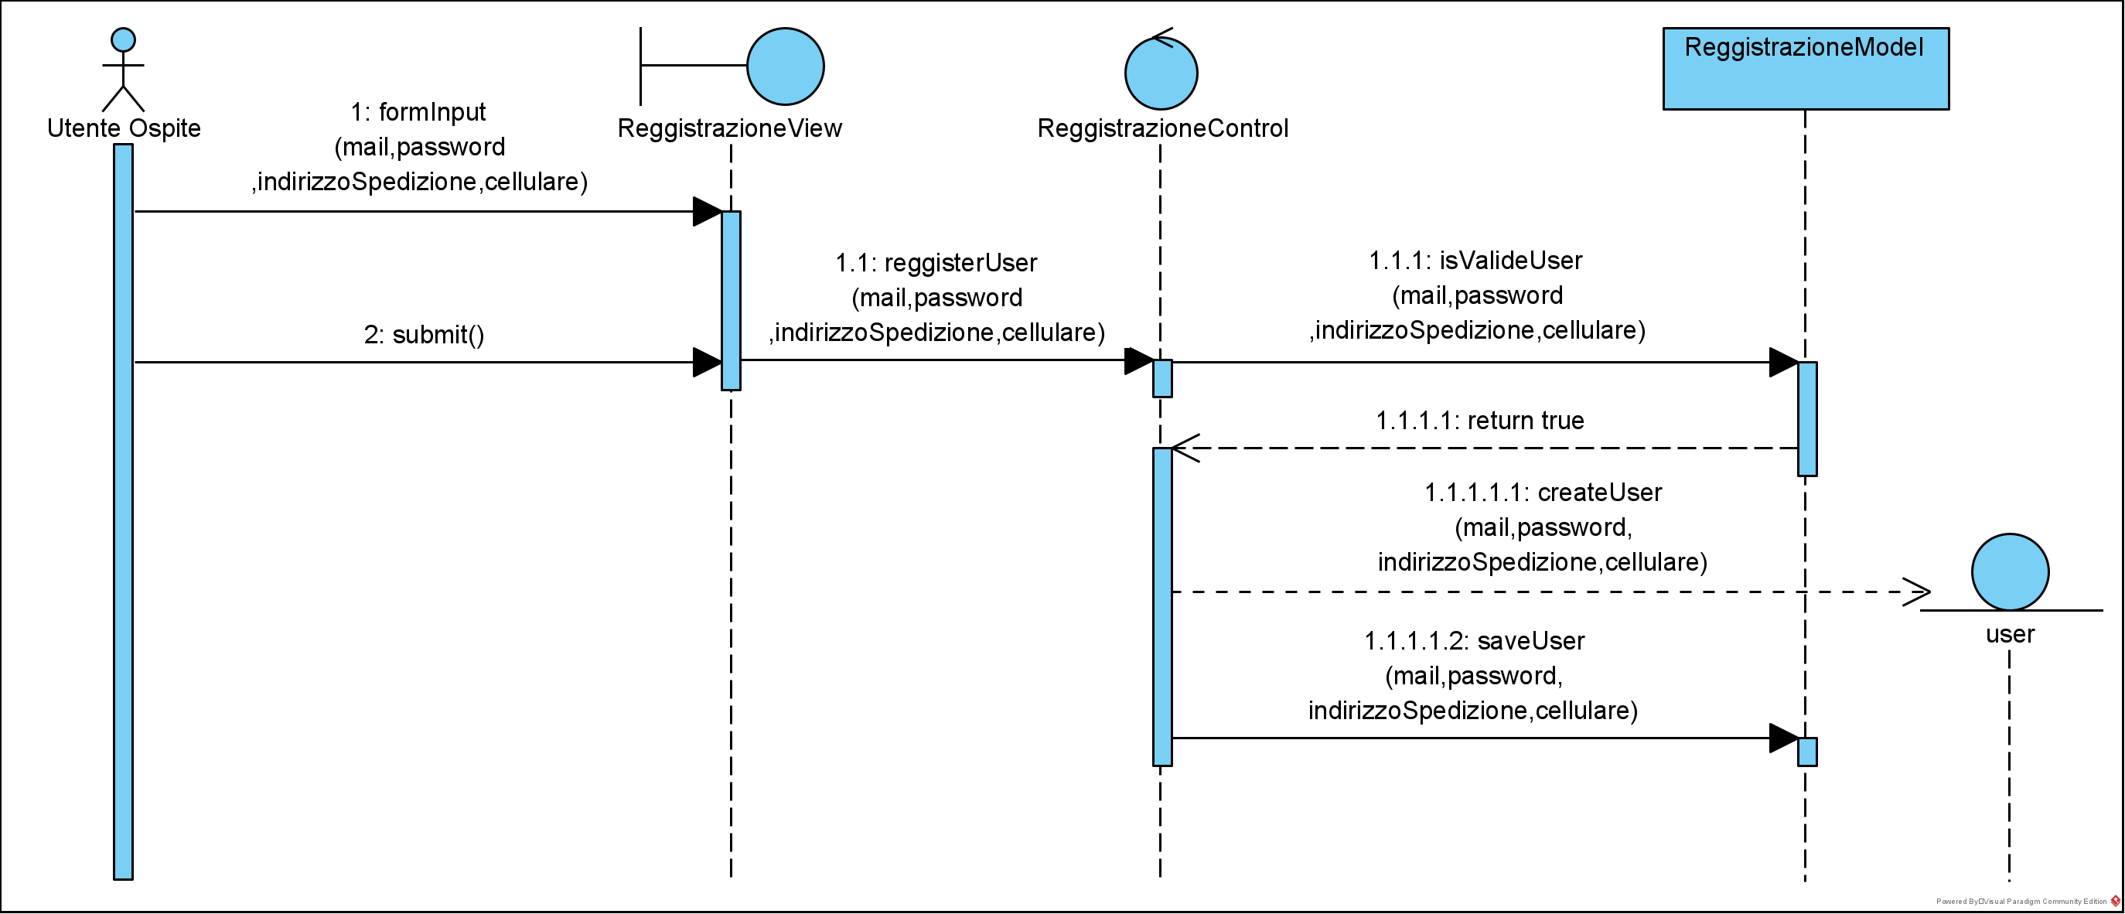
SEQUENCE DIAGRAM REGISTRAZIONE

Slide 29
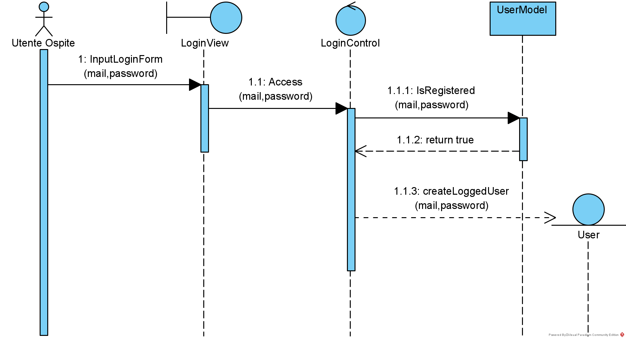
SEQUENCE DIAGRAM ACCESSO

Slide 30
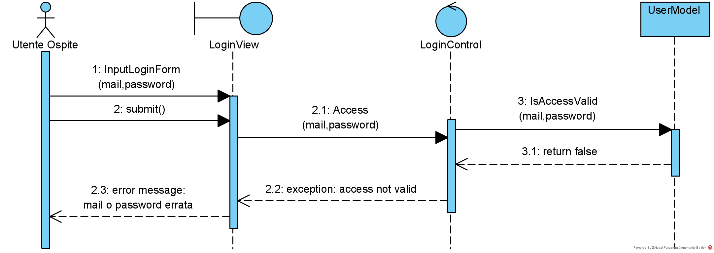
SEQUENCE DIAGRAM ACCESSO CASO ERRORE 1

Slide 31
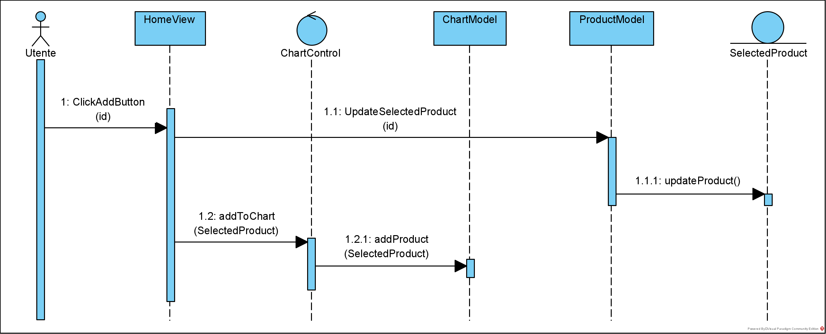
SEQUENCE DIAGRAM AGGIUNTA AL CARRELLO

Slide 32
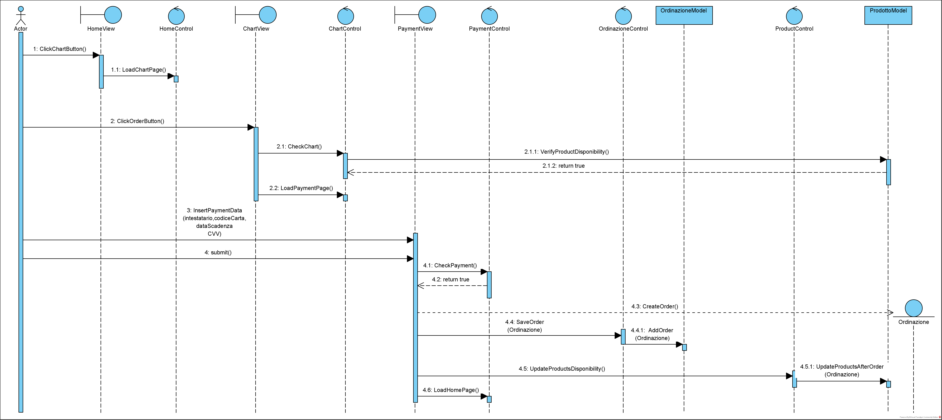
SEQUENCE DIAGRAM ORDINAZIONE

Slide 33
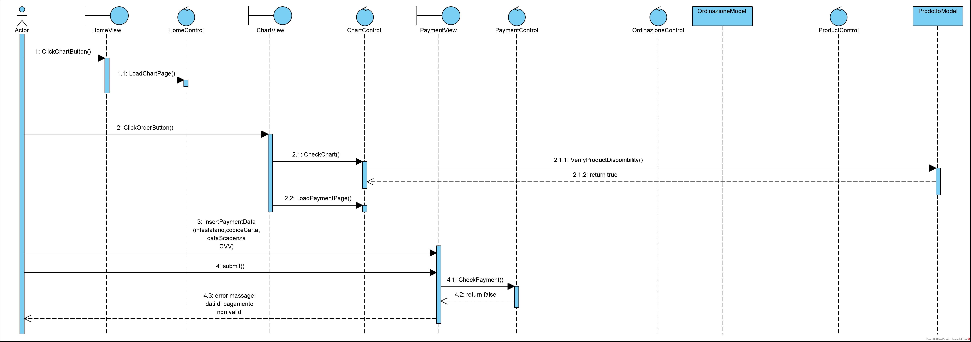
SEQUENCE DIAGRAM ORDINAZIONE CASO ERRORE 1

Slide 34
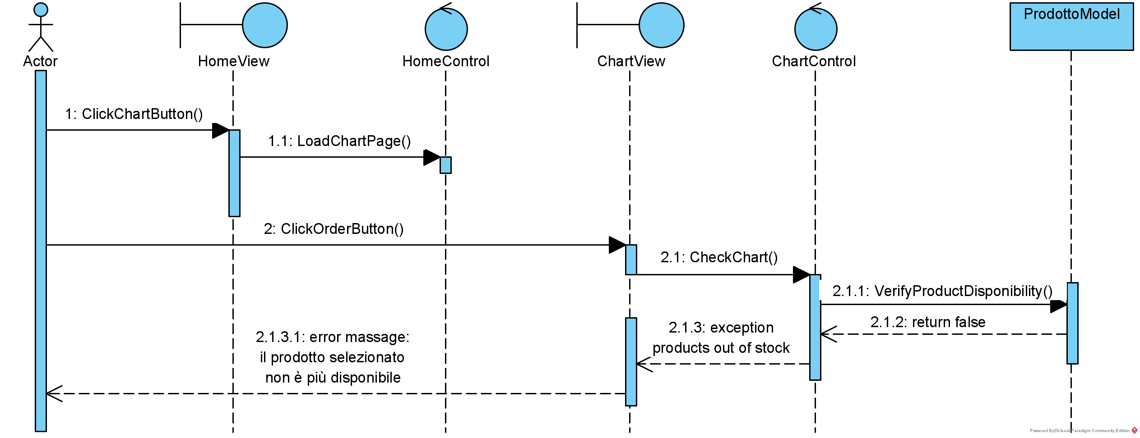
SEQUENCE DIAGRAM ORDINAZIONE CASO ERRORE 2

Slide 35
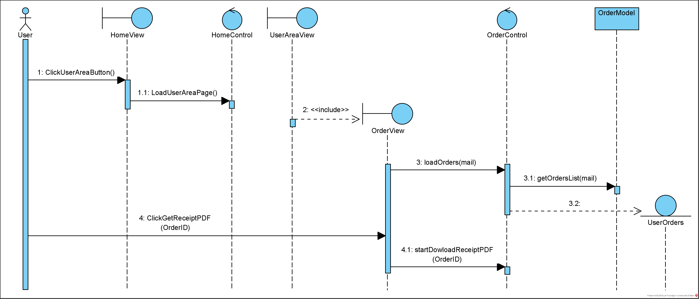
SEQUENCE DIAGRAM RITIRO RICEVUTA

Slide 36
ACTIVITY DIAGRAMS

Slide 37
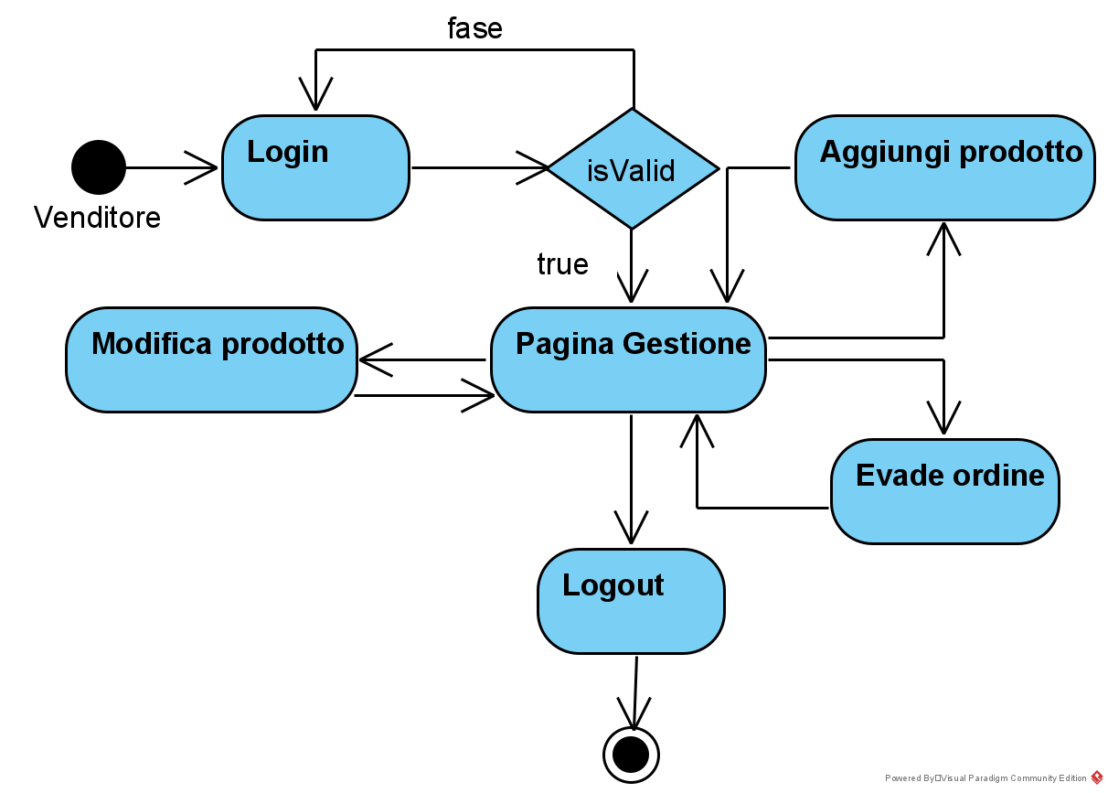
VENDITORE

Slide 38
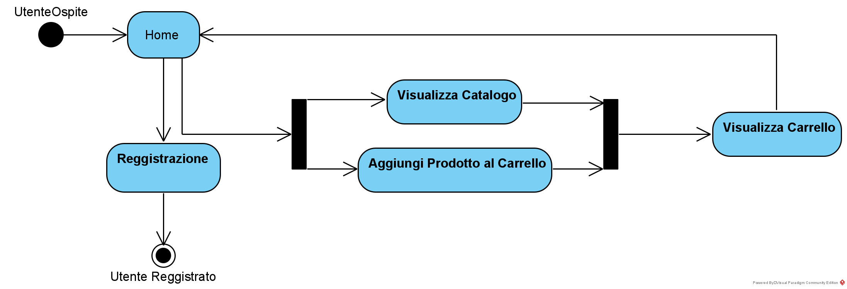
UTENTE OSPITE

Slide 39
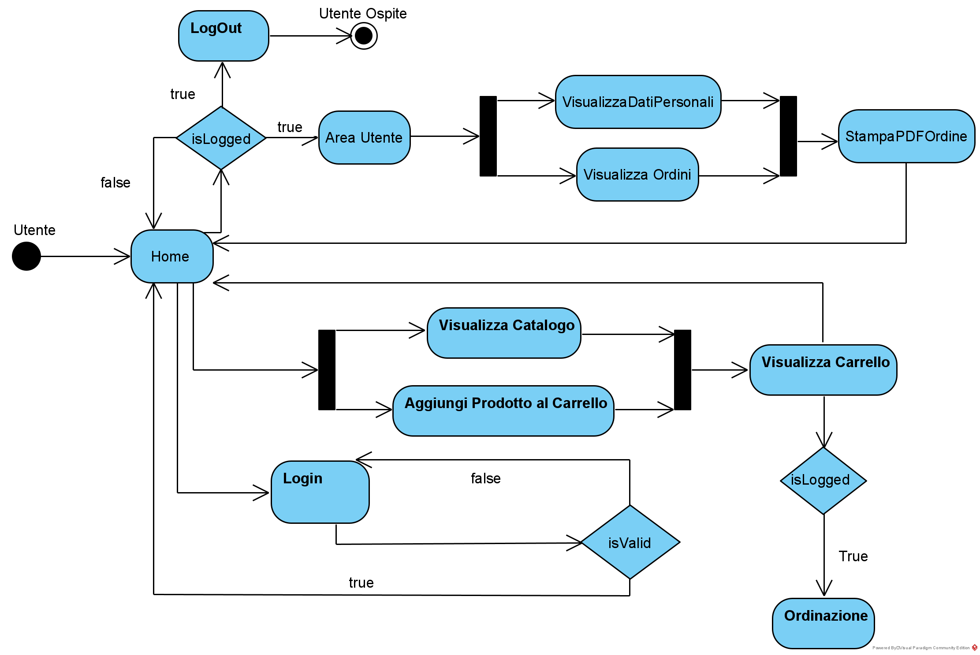
UTENTE REGISTRATO

Slide 40
STATE CHART DIAGRAMS

Slide 41
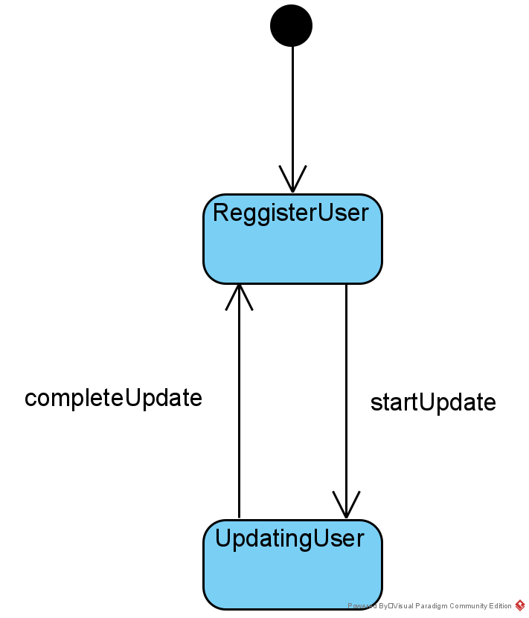
STATE CHART: UTENTE

Slide 42
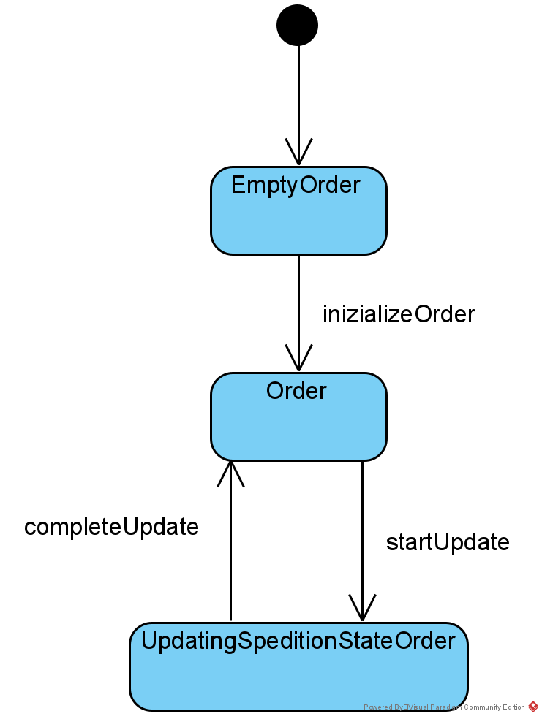
STATE CHART: ORDINE

Slide 43
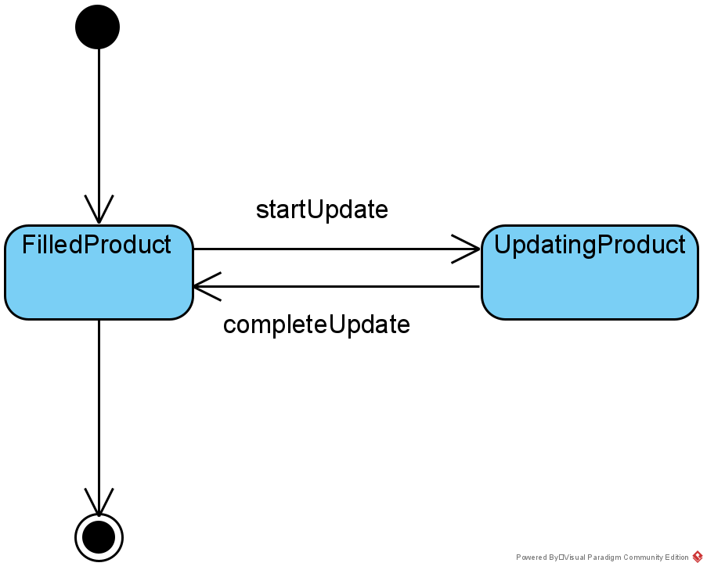
STATE CHART: PRODOTTO

Slide 44
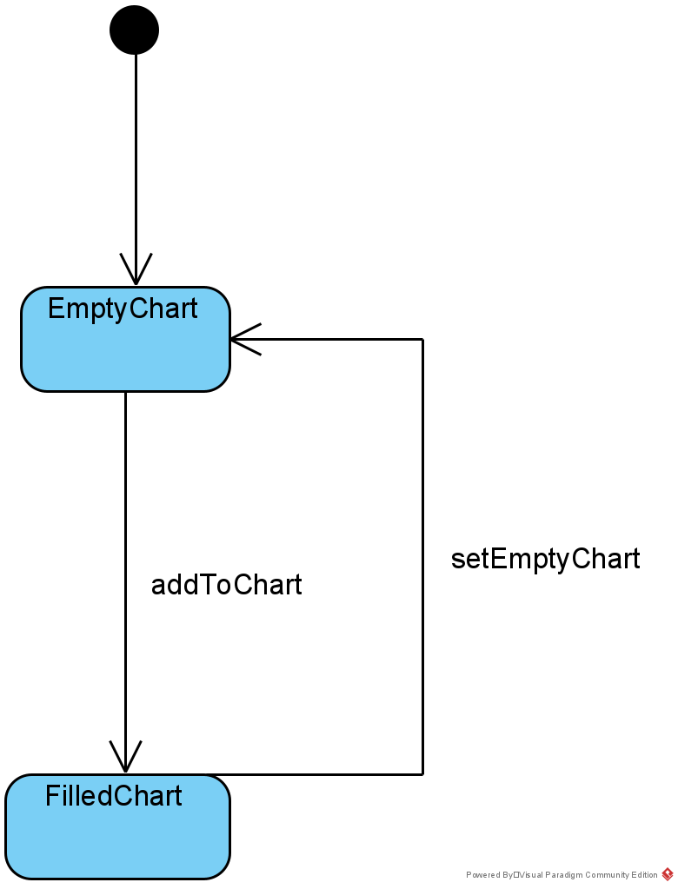
STATE CHART: CARRELLO

Slide 45
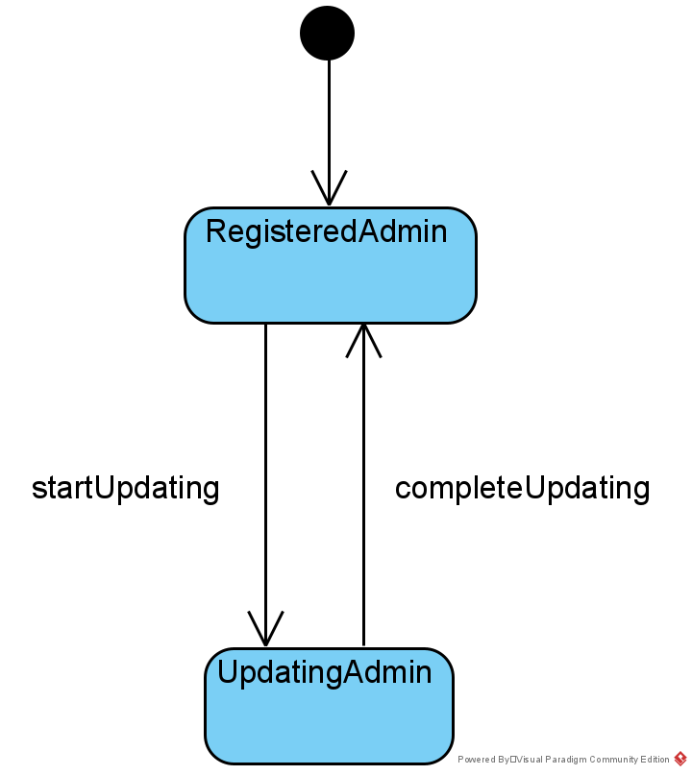
STATE CHART: AMMINISTRATORE

Slide 46
MOCKUPS

Slide 47
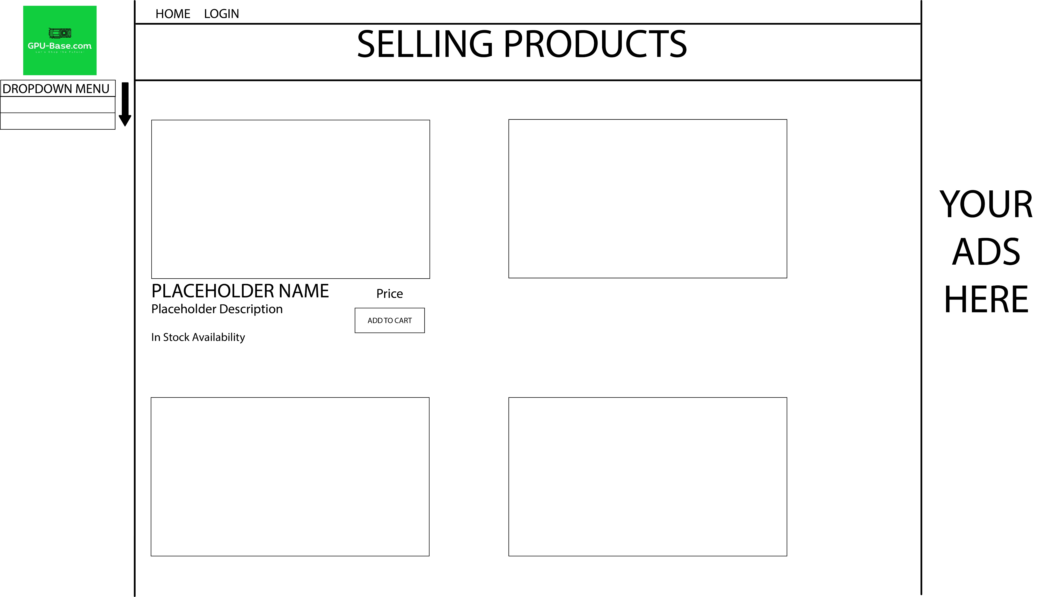
MOCKUPS: INDEX

Slide 48
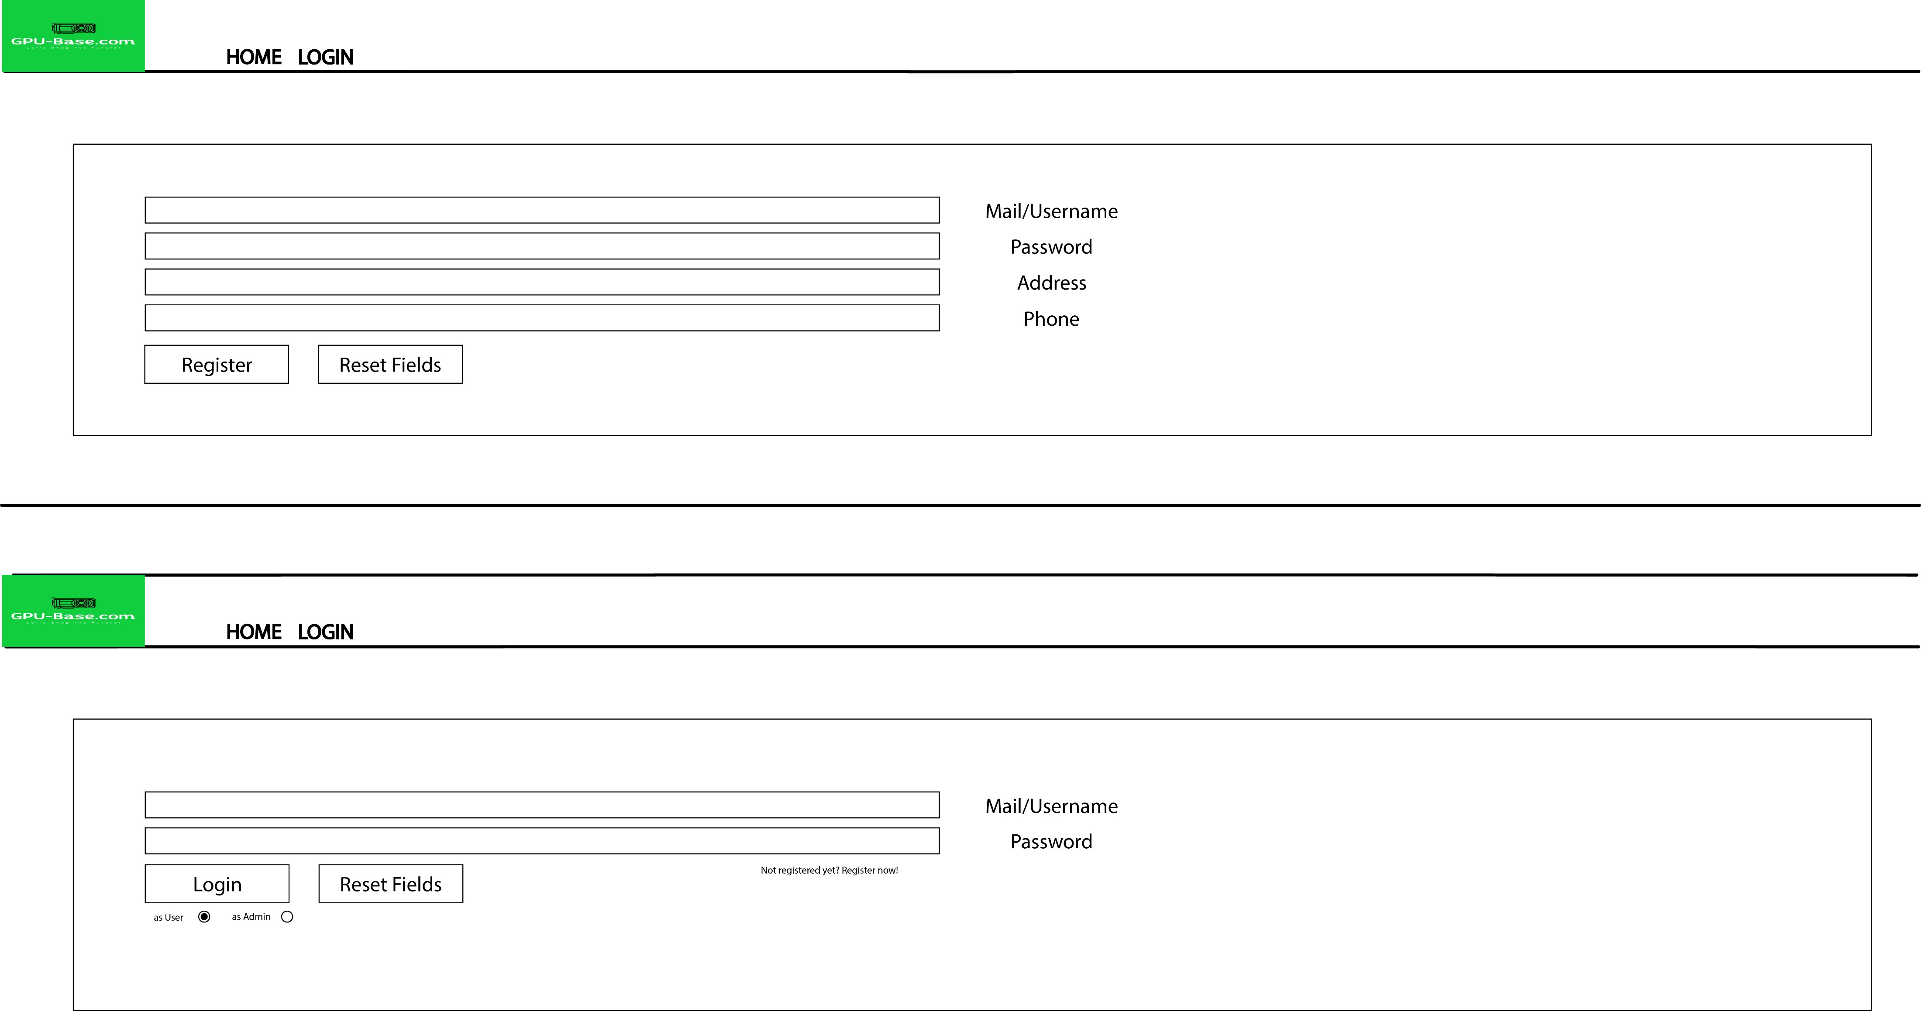
MOCKUPS: LOGIN/SIGNUP FORM

Slide 49
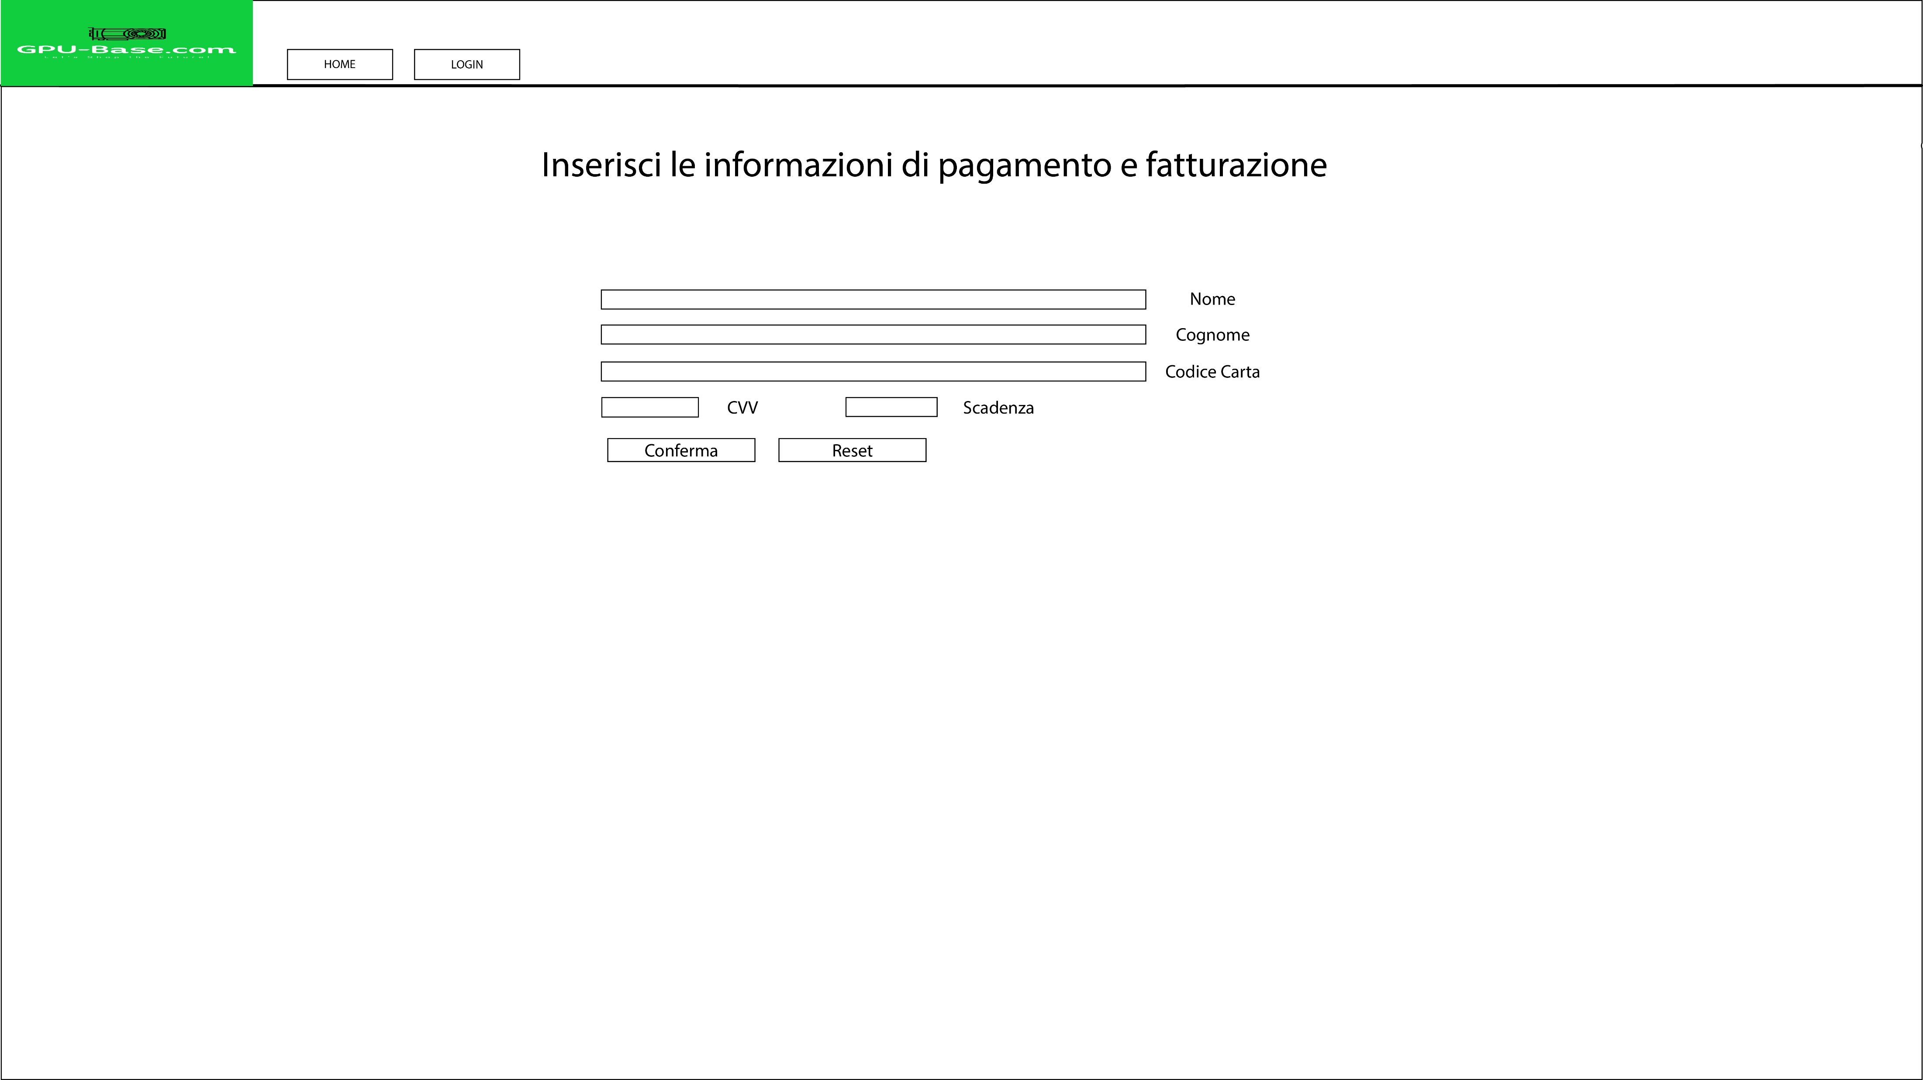
MOCKUPS: PAGAMENTI

Slide 50
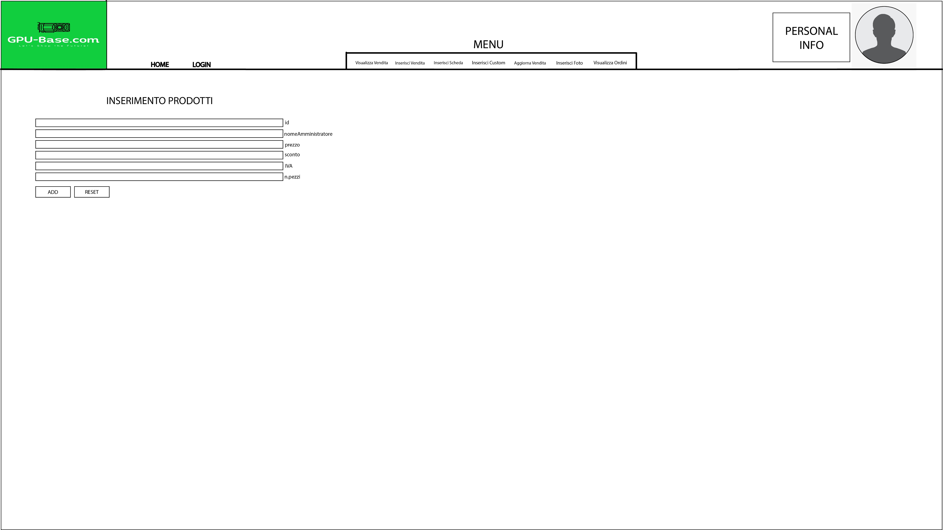
MOCKUPS: PAGINA VENDITORE

Slide 51
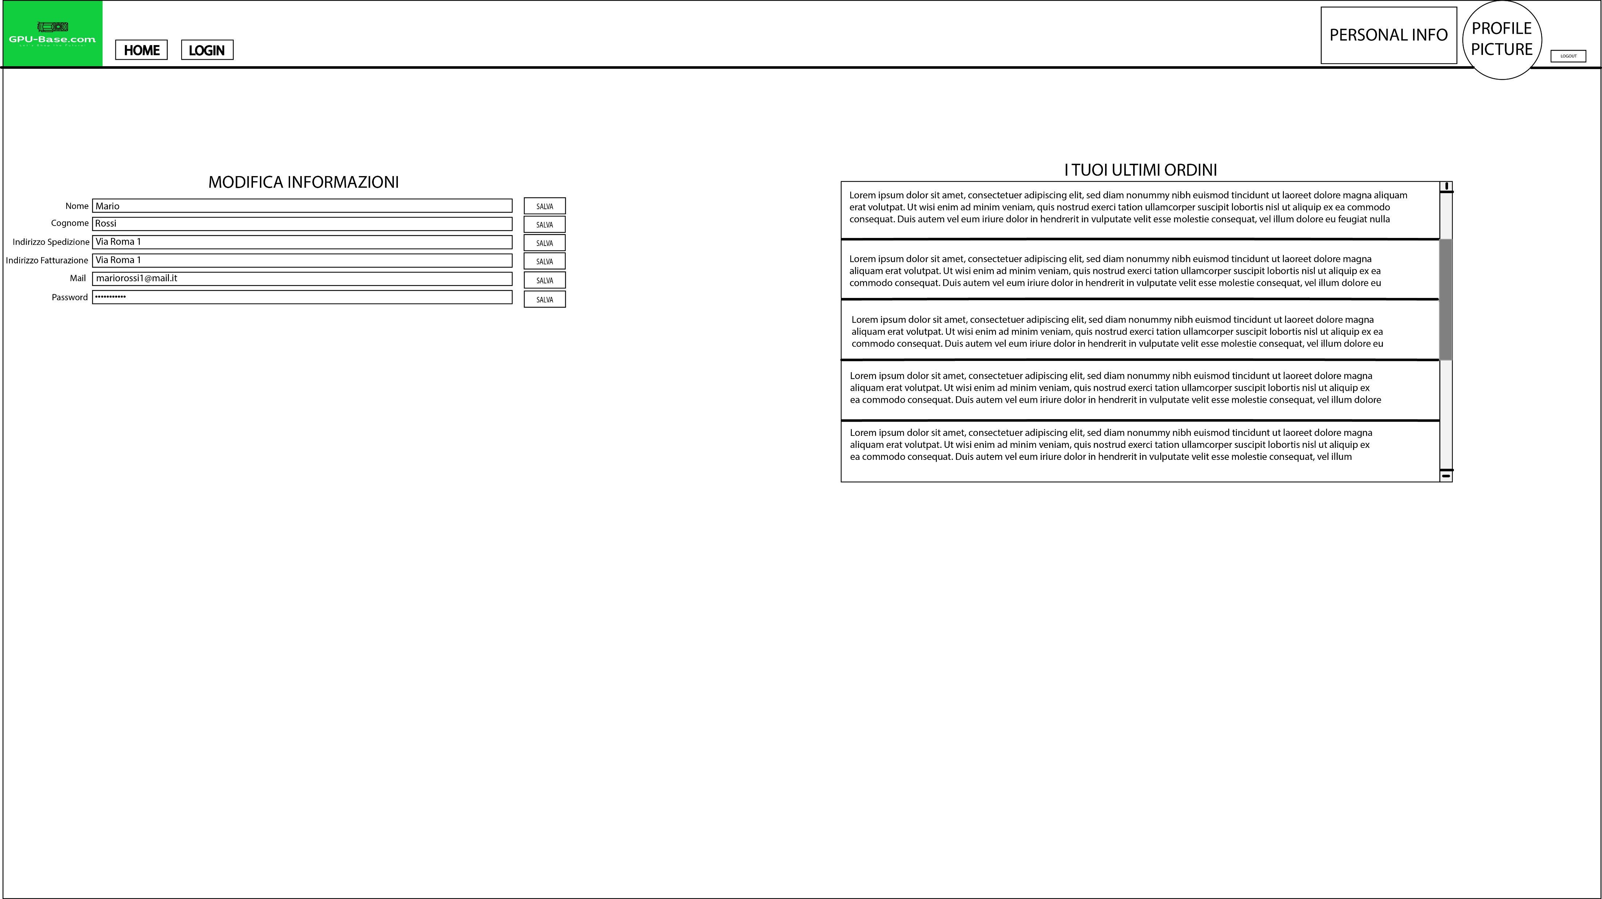
MOCKUPS: PAGINA UTENTE

Slide 52
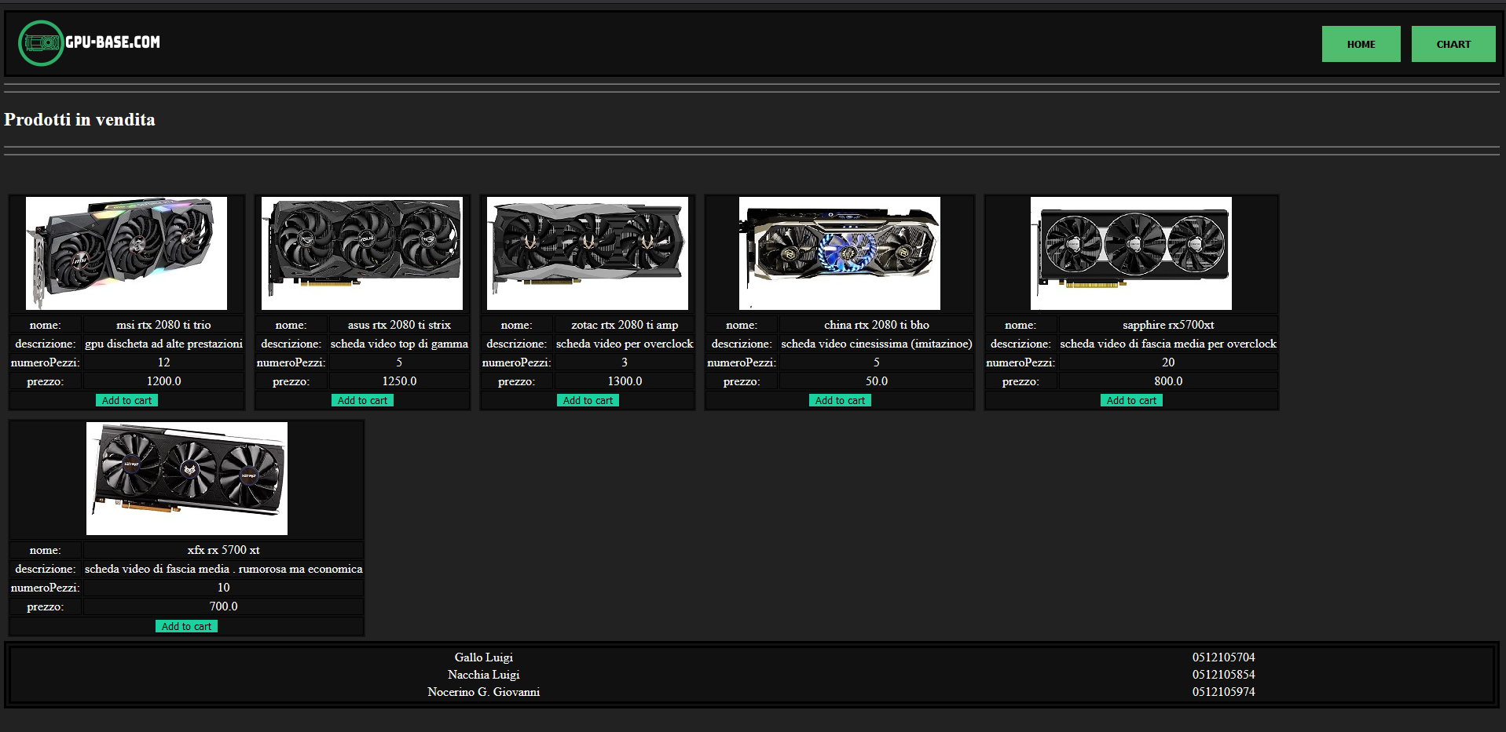

Slide 53
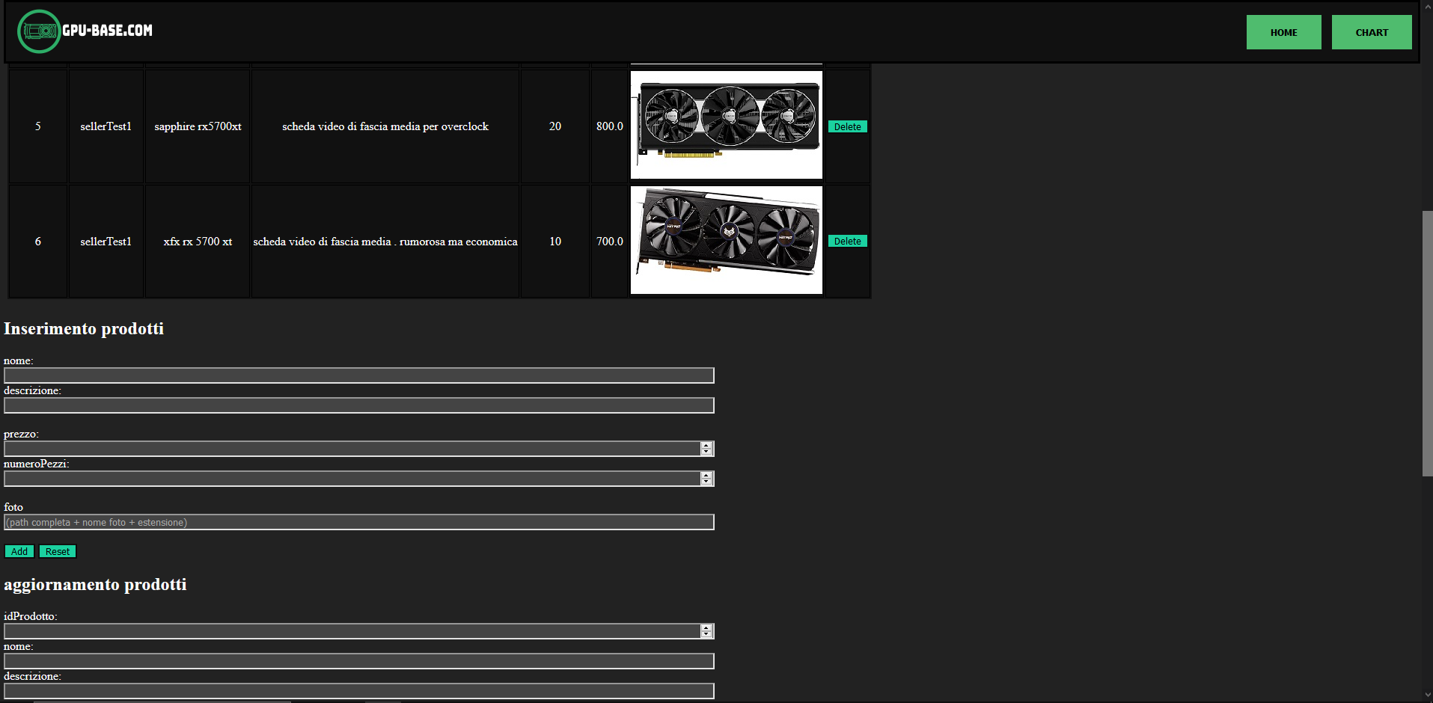

Slide 54
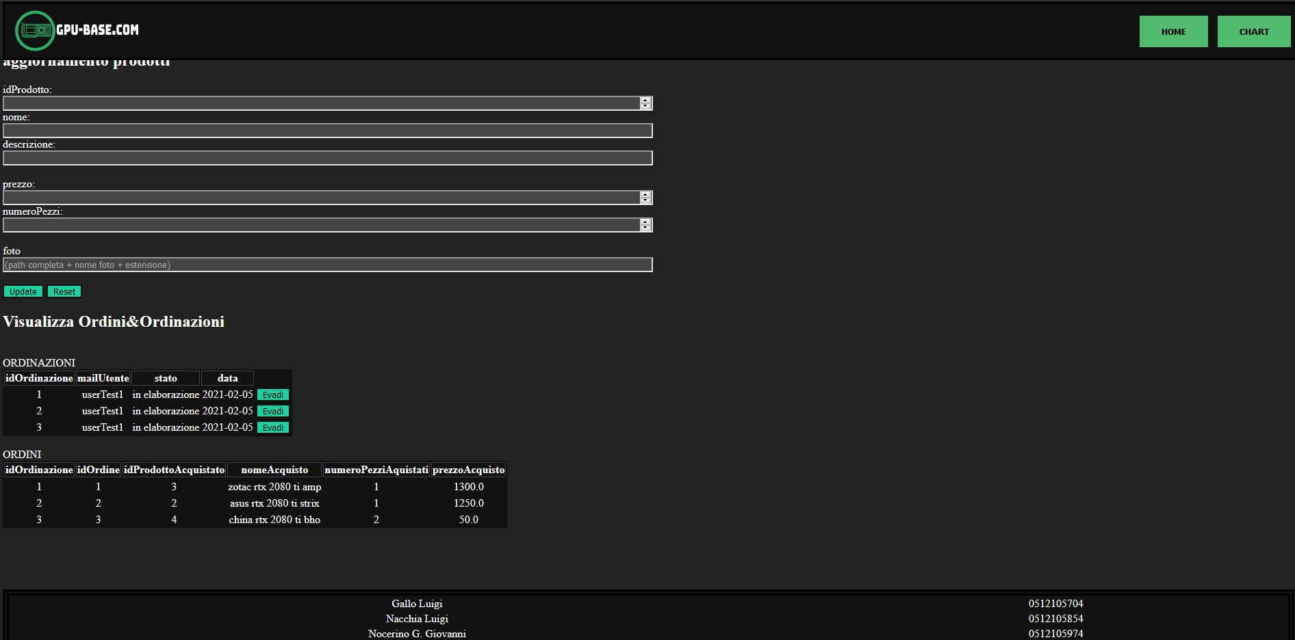

Slide 55
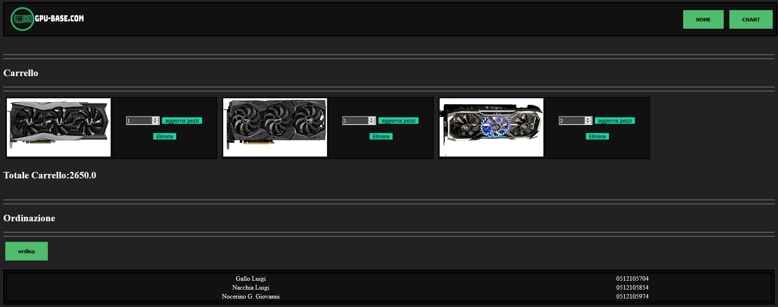

Slide 56
SYSTEM DESIGN DOCUMENT
«Descrive gli obiettivi, l'architettura e la decomposizione ad alto livello del sistema.
Tale documento fornisce la base agli sviluppatori per l'implementazione del sistema»

Slide 57
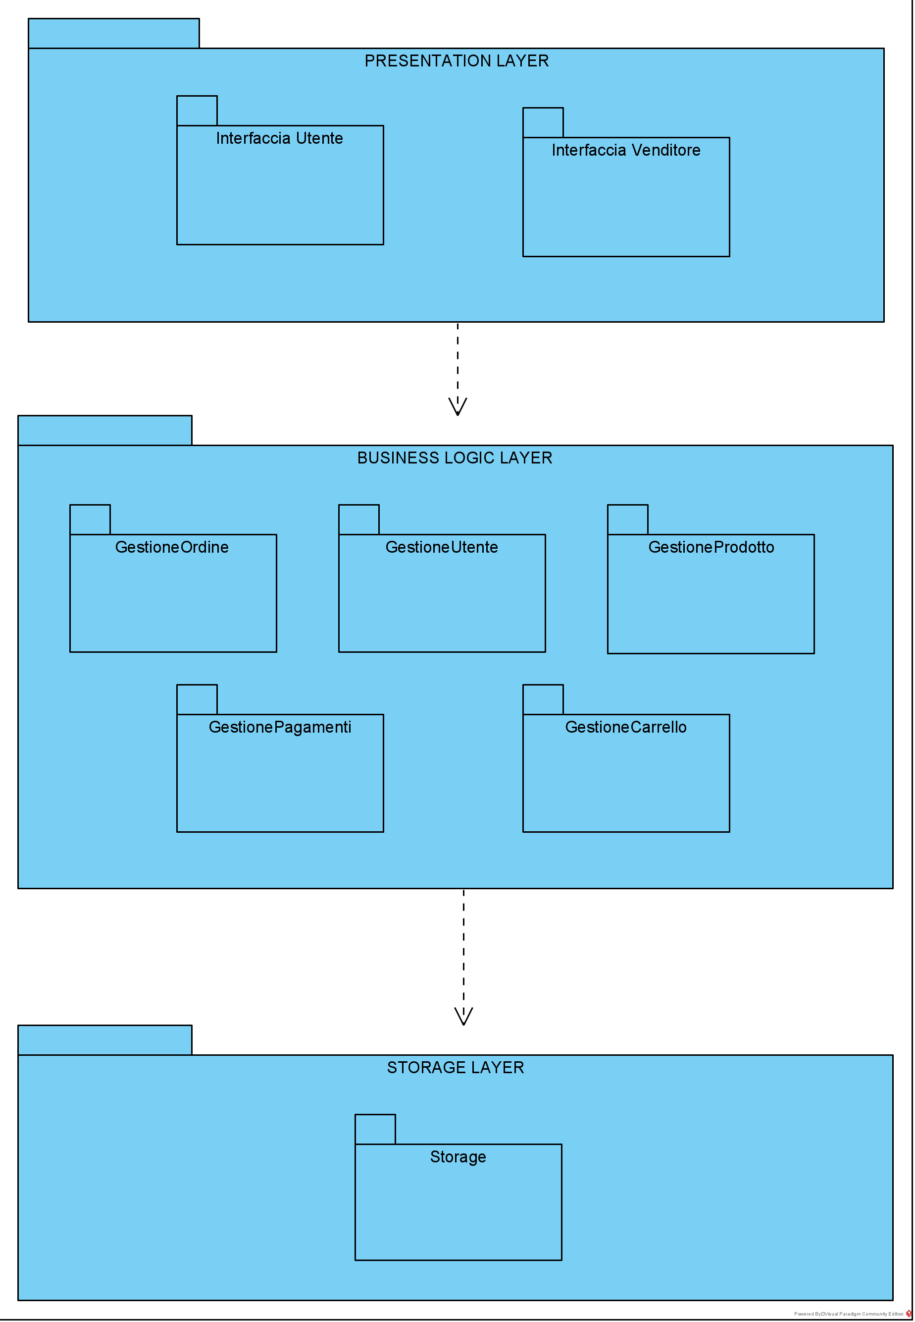
ARCHITETTURA DEL SISTEMA

Slide 58
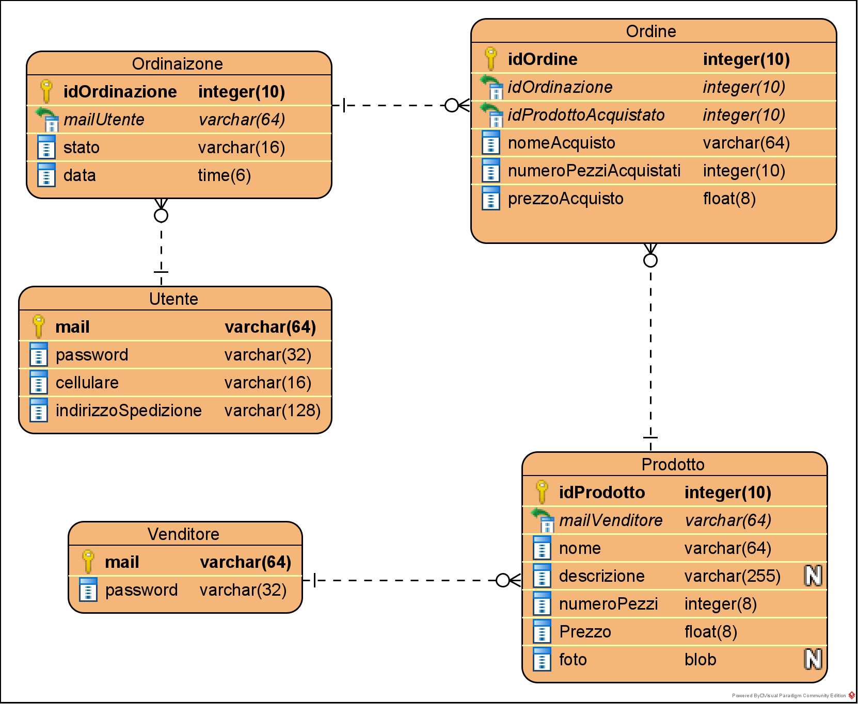
SCHEMA LOGICO

Slide 59
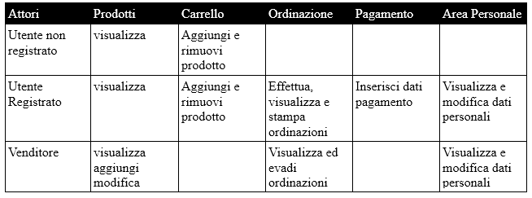
MATRICE DEGLI ACCESSI

Slide 60
OBJECT DESIGN DOCUMENT
«L'ODD è il documento dove vengono definite le regole di sviluppo, i componenti off-shell e le strutture da utilizzare per l'implementazione sistema.»

Slide 61




COMPONENTI OFF-THE-SHELF

Slide 62
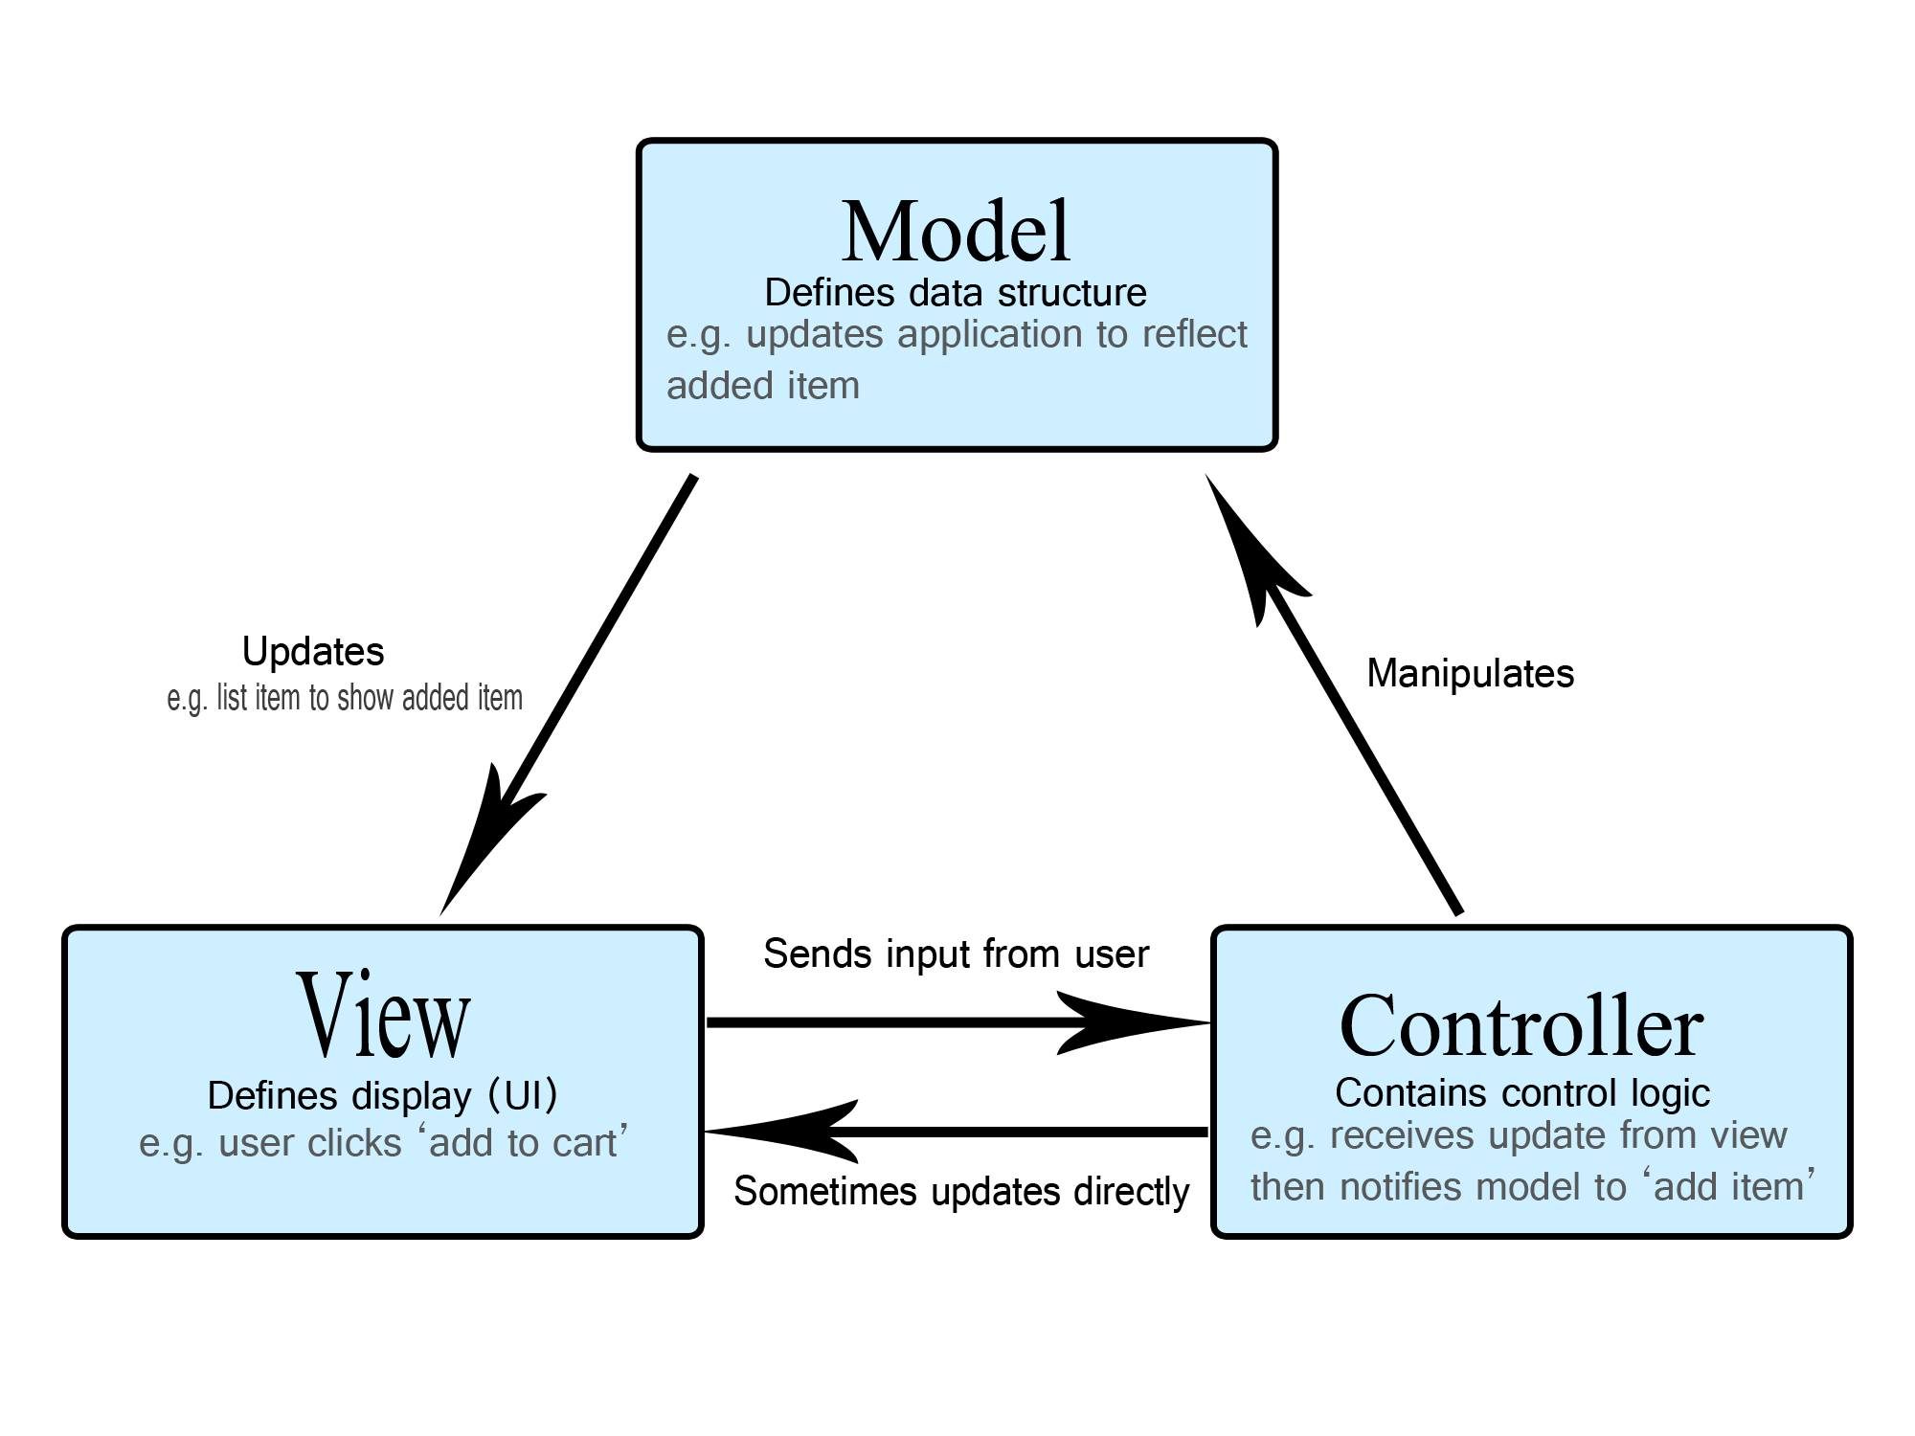
ARCHITECTURAL PATTERN

Slide 63
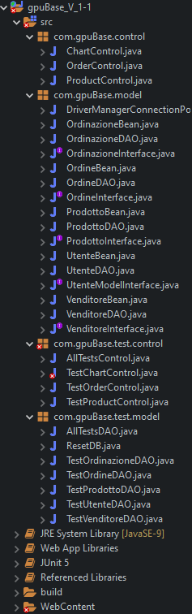
PACKAGING

Slide 64
TESTING DI UNITA’
«Per il testing di unità si utilizzerà la tecnica BLACK-BOX. Con il BLACK-BOX testing ci focalizzeremo sul comportamento dell’input/output delle singole componenti senza tener conto della loro struttura interna. Verrà utilizzata la strategia del Category Partition, che consente di decomporre lo spazio di input in categorie per poi partizionare le “categorie” in classi di equivalenza chiamate “scelte”. Al termine saranno specificate le “combinazioni” delle scelte da testare creando delle istanze di casi di test specificando i valori dei dati effettivi per ciascuna scelta e determinare i risultati corrispondenti. Mediante il Category Partition otterremo, quindi, un test efficiente e privo di ridondanze.
Il test di unità è stato fatto con Junit 5.»

Slide 65
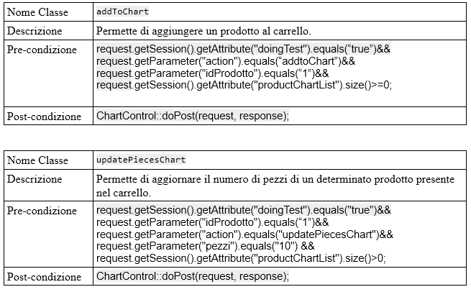
INTERFACCE TEST CONTROL

Slide 66
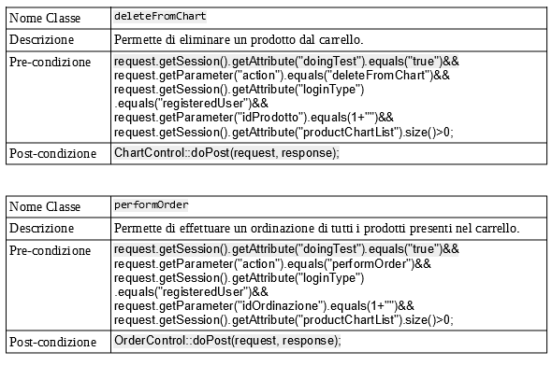
INTERFACCE TEST CONTROL

Slide 67
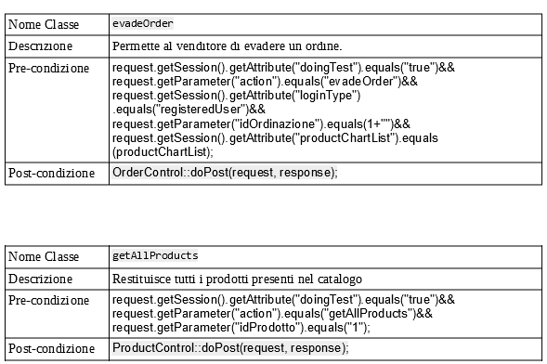
INTERFACCE TEST CONTROL

Slide 68
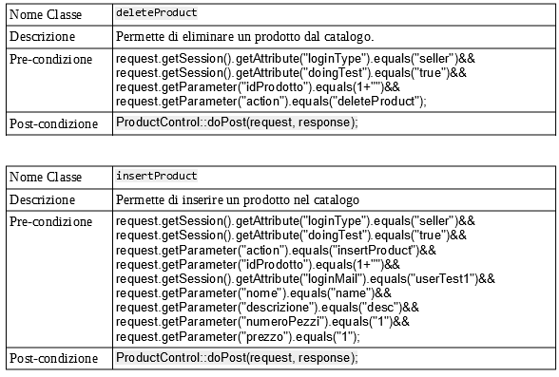
INTERFACCE TEST CONTROL

Slide 69

INTERFACCE TEST CONTROL

Slide 70

INTERFACCE TEST MODEL

Slide 71

INTERFACCE TEST MODEL

Slide 72

INTERFACCE TEST MODEL

Slide 73

INTERFACCE TEST MODEL

Slide 74

INTERFACCE TEST MODEL

Slide 75

INTERFACCE TEST MODEL

Slide 76

INTERFACCE TEST MODEL

Slide 77

INTERFACCE TEST MODEL

Slide 78

INTERFACCE TEST MODEL

Slide 79

TEST PLAN

Slide 80

TESTING DI UNITA’ Test Case Inserimento Prodotto

Slide 81

TESTING DI UNITA’ Test Case Inserimento Prodotto

Slide 82

TESTING DI UNITA’ Test Case Inserimento Prodotto

Slide 83

TESTING DI UNITA’ Test Case Inserimento Prodotto

Slide 84

TESTING DI UNITA’ Test Case Inserimento Prodotto

Slide 85

TESTING DI UNITA’ Test Case Inserimento Prodotto

Slide 86

TESTING DI UNITA’ Test Case Aggiornamento Prodotto

Slide 87

TESTING DI UNITA’ Test Case Aggiornamento Prodotto

Slide 88

TESTING DI UNITA’ Test Case Aggiornamento Prodotto

Slide 89

TESTING DI UNITA’ Test Case Aggiornamento Prodotto

Slide 90

TESTING DI UNITA’ Test Case Aggiornamento Prodotto

Slide 91

TESTING DI UNITA’ Test Case Aggiornamento Prodotto

